Slide 1
Verteilte Datenbanken Distributed Database Management System DDBMS

Slide 2
Struktur
Ein Datenbanksystem heißt verteilt, wenn die zugehörige Datenbasis koordiniert auf mehrere Computersysteme (Netzknoten) aufteilbar ist.

Slide 3
Struktur
Ein inhaltlich zusammengehörender Datenbestand
Gespeichert an verschiedenen, geografisch verteilten Standorten
Szenario: Großhändler mit Zentrale und mehreren Auslieferungslagern. Die Auslieferungslager sind weitgehend autonom tätig. Die Zentrale soll aber „jederzeit“ Kenntnis über den „datentechnischen“ Zustand des Gesamtsystems haben. In diesem Fall handelt es sich um einen gemeinsamen Datenbestand, der örtlich verteilt existiert. Logisch handelt es sich aber um eine Datenbank.

Slide 4
Grundlegendes Prinzip
Für eine Anwendung verhält sich ein verteiltes Datenbanksystem wie ein nicht – verteiltes Datenbanksystem.
Es unterscheidet sich fundamental von Client – Server Systemen.

Slide 5
Gründe für Verteilung
Dezentralisierte Organisationsformen dezentrale Verantwortliche haben oft den Wunsch nach lokalen Datenbeständen
Sicherheitsüberlegungen, Verfügbarkeit bei Ausfall eines Netzknotens soll zumindest ein eingeschränkter lokaler Betrieb möglich sein
Flexibilitätswünsche Hinzufügen / Wegnahme eines Netzknotens bedeutet meist einen geringeren Eingriff als wesentliche Änderungen einer zentralen Datenbank
Leistungsanforderungen Datenmenge / Transaktionsvolumen können die Anforderungen eines Rechners übersteigen
Koordinierungsbemühungen sind in einem Unternehmen - historisch gesehen - viele isolierte Datenbanken 'gewachsen', so können sie im Rahmen des Konzeptes 'verteilte Datenbanken' wieder in ein Gesamtsystem integriert werden.

Slide 6
Schemaarchitektur

Slide 7
Beispiel
Für das in der Folie 3 beschrieben Szenario:
Finden Sie beispielhaft
Ein lokales konzeptionelles Schema
Ein globales konzeptionelles Schema
Ein globales Verteilungsschema

Slide 8
DDBMS Typen
Homogene DDBMS ist ein Netzwerk aus 2 oder mehreren Oracle Datenbanken, die auf 1 oder mehreren Maschinen installiert sind. Erweiterung des Namensschema durch Synonyme für remote Objekte SELECT * FROM emp@sales; CREATE SYNONYM remote_emp for emp@sales; SELECT * FROM remote_emp;
Heterogene DDBMS dabei ist zumindest 1 Datenbank eine Nicht – Oracle - Datenbank

Slide 9
Horizontale Fragmentierung
die Datensätze werden in Gruppen aufgeteilt. Jede der Gruppen wird einer lokalen Datenbank zugeteilt:
wird aufgeteilt in Tabellen mit denselben Spalten, allerdings mit Projektion auf die verschiedenen Filialen.

Slide 10
Vertikale Fragmentierung
bedeutet die Teilung eines logischen Datensatzes in 2 oder mehrere physische Datensätze. Die verschiedenen physischen Datensätze werden in den lokalen Datenbanken gespeichert.

Slide 11
Hybride Fragmentierung

Slide 12
Verteilte Transaktionen
In verteilten Systemen können an Ausführung einer Transaktion mehrere Knoten beteiligt sein. An einem bestimmten Knoten wird die Transaktion gestartet (commit) - er wird damit zum Koordinatorrechner der Transaktion, an der weitere Knoten beteiligt sein werden (globale Transaktion).

Slide 13
Verteilte Transaktionen
Beispiel einer verteilten Transaktion:
BEGIN DISTRIBUTED TRANSACTION
-- Buchtitel in lokaler Tabelle eintragen
INSERT INTO BOOKS VALUES ( …)
--Autor in entfernter Tabelle eintragen
INSERT INTO RemoteDB.DB_Name.Autor VALUES (…)
COMMIT -- 2 Phase Commit (darüber etwas später!)

Slide 14
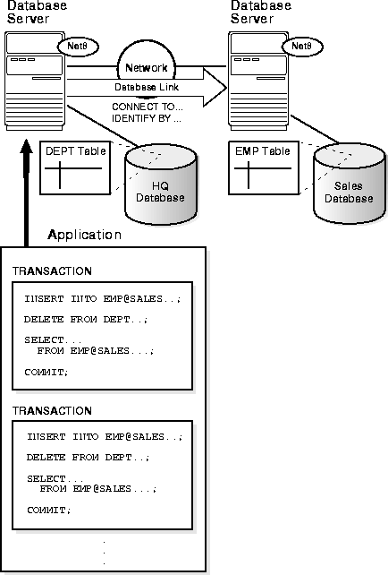
Oracle DBMS
Eine Distributed Database ist eine Menge von Datenbanken auf verschiedenen Rechnern, die für die Applikation als 1 Rechner erscheinen.

Slide 15
Join Abfragen I
select *
from emp, dept
where emp.deptno = dept.deptno
wobei emp in DB1 und dept in DB2 gespeichert ist
Transfer ganzer Relationen (ship whole) dabei werden Relationen vollständig an den Join Knoten übertragen, bevor der Join durchgeführt wird. Der Transfer wird natürlich für die kleinere der beiden Relationen ausgeführt.
Satzweises Anfordern von Verbundpartnern (fetch as needed) für jedes Tupel der lokal vorliegenden Relation wird der Wert des Join Attributes ermittelt und an den anderen Rechner gesandt. Dort werden daraufhin die übereinstimmenden Werte ermittelt und an den anfordernden Rechner gesandt.

Slide 16
Join Abfragen II
Semi Join Strategien (Beispiel folgt später)
der Overhead des fetch as needed Ansatzes, indem für jeden Satz einer Relation der Verbundpartner einzeln angefordert wird, kann dadurch reduziert werden, dass lokal alle Werte des Join Attributes ermittelt werden, diese in Form eines gesamten Datenpaketes an den anderen Knoten übermittelt werden, der seinerseits das Ergebnis an die anfordernde Stelle zurückschickt. Der durch die mehrfache Übertragung entstehende Overhead wird durch die Paketübertragung verringert.

Slide 17
Query Arten
Ein remote query ist eine Abfrage, die sich zur Gänze auf remote Objekte bezieht. Diese Objekte befinden sich auf genau einer remote site. Eine Abfrage könnte folgendes Aussehen haben:
SELECT * FROM scott.dept@sales.us.americas.acme_auto.com
Ein distributed query bezieht sich auf Objekte, die auf verschiedenen Knoten gespeichert sind:
SELECT ename, dname
FROM scott.emp e,
scott.dept@sales.us.americas.acme_auto.com d
WHERE e.deptno = d.deptno;

Slide 18
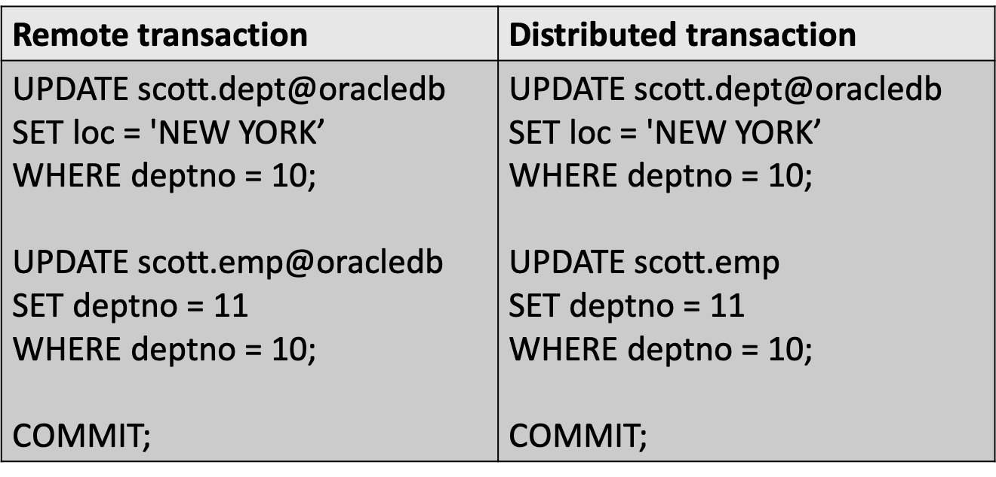
Transaktionsarten

Slide 19
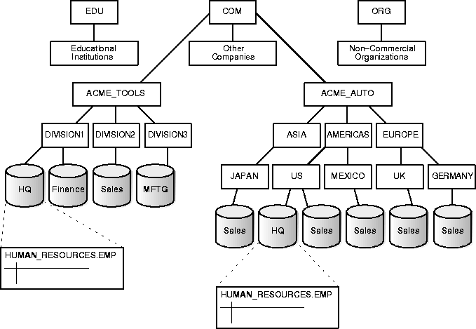
Database Link: 'Informations - Einbahnstrasse' von einer zu einer anderen DB:
CREATE DATABASE LINK sales.us.americas.acme_auto.com ... ;
Daraus ergibt sich beispielsweise folgende DB - Abfrage:
SELECT * FROM scott.emp@sales.us.americas.acme_auto.com;

Slide 20
Vorgehen in Oracle
Database Link ist ein Pointer, der einen „one way“ Kommunikationspfad von einem Oracle Database Server zu einem anderen Server einrichtet. Der Link Pointer entspricht einem Eintrag im Data Dictionary der lokalen Datenbank. CREATE DATABASE LINK …..
Der lokale User hat Zugriff auf die remote Datenbank ohne User in dieser Datenbank sein zu müssen. Er ist dabei aber an die Privilegien des Object Owners gebunden.

Slide 21
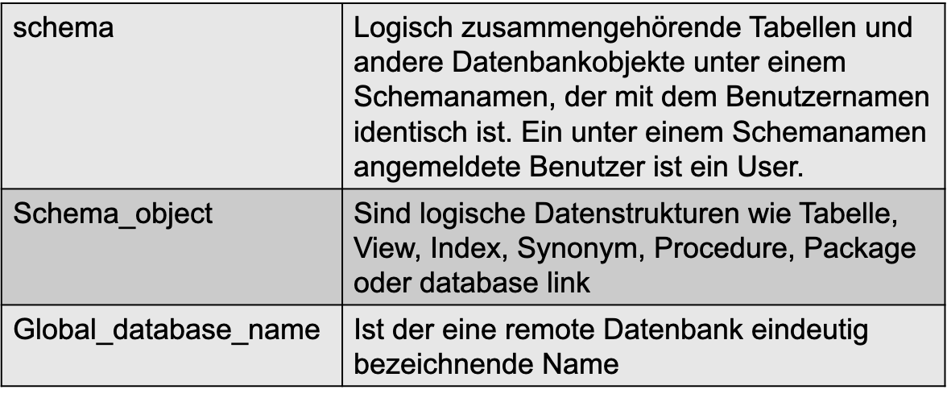
Vorgehen in Oracle
Benennung von Schema Objekten in Verteilten Datenbanken:
schema.schema_object@global_database_name
mit

Slide 22
Vorgehen in Oracle
CREATE DATABASE LINK oracle_db_link USING 'oracledb’ – Verwendung von Username/Passwort des aktuellen Users
CREATE DATABASE LINK oracle_db_link TO scott IDENTIFIED BY tiger USING ‘oracledb’
In der Using Klausel wird der Datenbankname aus der Datei TNSNAMES.ORA angegeben
Daraus ergibt sich beispielsweise folgende DB - Abfrage: SELECT * FROM scott.emp@oracle_db_link
Bei einem “public database link” haben alle User der Datenbank Zugriff auf die remote Datenbank.

Slide 23
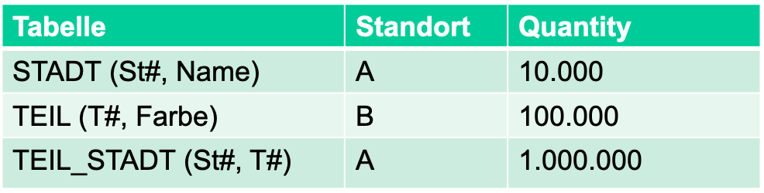
Performanceüberlegungen
Annahmen:
10 rote Teile, 100.000 Wiener – Tupel in TEIL_STADT
Jedes Tupel habe eine Länge von 25 Byte
SELECT St#
FROM STADT, TEIL, TEIL_STADT
WHERE Stadt.St# = TEIL_STADT.St#
AND TEIL.T# = TEIL_STADT.T#
AND Name = ‘WIEN‘
AND FARBE = ‘rot‘

Slide 24
Performanceüberlegungen
Kostenmodell:
C1 Datenrate = Zahl übertragener Bits pro Sekunde
C0 Initialisierungszeit = Dauer des Verbindungsaufbaus
n Menge der zu übertragenden Daten
Gesamtkosten C = C0 + n/C1 in Sekunden
Im Beispiel:
C1 = 50.000 Bits pro Sekunde
C0 = 0.1 Sekunden

Slide 25
Performanceüberlegungen
Variante 1:
Am Standort A kann ermittelt werden:
WHERE STADT.St# = TEIL_STADT.St#
AND Name = ‘WIEN‘ → 100.000 Tupel
Pro Tupel des Standortes A wird durch „Nachfrage“ an Standort B ermittelt, ob die Farbe „rot“ zutrifft. → 100.000 Nachrichten (pro Nachricht wird die Teilenummer hingeschickt und die Farbe zurück)

Slide 26
Performanceüberlegungen
Variante 1 - Mengenüberlegungen
Pro Nachricht wird die T# hin- und die Farbe zurückübertragen:
Das sind ca. 25 Byte (=200 Bit) pro Übertragung
C = 0.1 + 200/50.000 = 0,104
Also für 100.000 Nachrichten:
C = 0.1 x 100.000 ~ 10.000 Sekunden ~ 2.78 Stunden

Slide 27
Performanceüberlegungen
Variante 2
Übertragen der kompletten Tabelle TEIL von B nach A.
Berechnung des Ergebnisses am Standort A
Mengen- und Zeitüberlegungen:
Übertragung von 100.000 Datensätzen:
C = 0.1 + (100.000 x 200) / 50.000 = 400 Sekunden
~ 6.67 Minuten

Slide 28
Performanceüberlegungen
Variante 3
Berechnung am Standort B die Restriktion auf die Teile mit der Farbe „rot“.
Übertragung der 10 gefundenen Tupel von B nach A.
Berechnung der Ergebnismenge am Standort A.
Übertragung von 10 Datensätzen von B nach A:
C = 0.1 + (10 x 200) / 50.000
~ 0.1 Sekunden

Slide 29
Semijoin Strategie
select *
from TEIL_STADT, TEIL
WHERE TEIL.T# = TEIL_STADT.T#
wobei TEIL_STADT an Standort A und TEIL an Standort B
Berechne an Standort A die Projektion auf das Join-Attribut. (Zwischentabelle mit der Spalte T# der TEIL_STADT Tabelle)
Übertrage diese Zwischentabelle an Standort B
Berechne an Standort B den Join von Zwischentabelle mit der Tabelle TEIL
Übertrage die Ergebnistabelle an Standort A
Berechne nun den Join von Ergebnistabelle mit TEIL_STADT

Slide 30
Performanceoptimierung
Distributed Query Optimization optimiert das Zugriffsverhalten in distributed SQL Queries.
Es entscheidet, welche Daten übertragen werden sollen bzw. wo die Abfrage ausgeführt werden soll.
SELECT /*+DRIVING_SITE(dept)*/ *
FROM emp, dept@remote.com
WHERE emp.deptno = dept.deptno;
Spezifikation durch den Benutzer auf welcher site das Query ausgeführt werden soll.

Slide 31
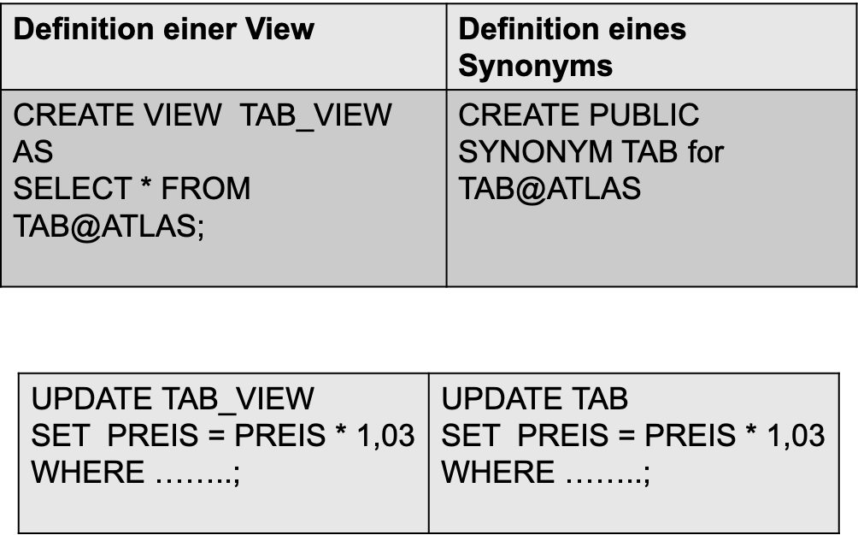
Transparenz durch Views / Synonyme
Transparenz: Die Implementierungsdetails sind dem Benutzer gegenüber „verborgen“.
SQL-Abfragen ohne Kenntnis des Datenbank-Links

Slide 32
Transparenz durch Views
Auflösen der View Definition für TABELLE über das DD
Identifizierung eines DB-Links hinter der View-Definition
Auflösen des DB-Link-Namen und der TNS-Adresse beim Zielrechner
Verbindungsaufbau zur Remote-Datenbank
SQL-Befehl an die Zieldatenbank senden
Ziel-Datenbank führt den SQL-Befehl aus
Ergebnis-Rückgabe an den lokalen DB-Server
Transparent Network Substrate (TNS) dient in einem Rechnernetz zum Herstellen von Peer-to-Peer - Verbindungen zwischen Rechnern. Das TNS dient insbesondere zur Kommunikation mit Oracle Datenbanken.

Slide 33
Data Replication
ist der Prozess des Kopierens und Verwaltens von Datenobjekten in verschiedenen DBs, die gemeinsam ein DDBMS ausmachen.
Die replizierten Daten werden meist an verschiedenen Orten gespeichert und auch synchronisiert.
Die einfachste Form einer Replikation ist die Speicherung einer Kopie einer Datei.

Slide 34
Data Replication
Anwendungsmöglichkeiten:
Verteilung von Produktinformationen an alle Verkaufsstellen. Diese Produktinformationen existieren lokal in jeder Datenbank
für Benutzer, die mobil sind und hinsichtlich der UnternehmensDB 'disconnected' sind. Änderungen werden in ihrer 'persönlichen' Datenbank durchgeführt - beim Anschluss an die Unternehmensdatenbank ist ein Abgleich der Daten notwendig.
Oracle unterstütz 2 Arten von Datenrepliken:
Basic Replication Environment die Datenreplik stellt nur einen Lesezugriff auf Daten, die von einer primary site (master site) stammen, zur Verfügung.
Advanced Replication Environment Applikationen können die Datenrepliken im gesamten System lesen und ändern. Dazu muss der Oracle Server speziell konfiguriert sein.

Slide 35
Materialized View
Ist ein Datenbankobjekt, das das Ergebnis eines Query enthält.
Das Query basiert auf den „Mastertables“.
In diesem Zusammenhang ist die Konsistenz zwischen M-View und Mastertable ein wesentlicher Faktor.
Materialized Views in Oracle:
CREATE MATERIALIZED VIEW MV_MY_VIEW
REFRESH FAST -- eine Änderung in der Mastertable wird sofort an
-- die M- View “weitergereicht”
START WITH … -- Spezifikation des Zeitpunktes des 1. Refreshs
AS SELECT * FROM ……. -- Festlegung des M-View Inhalts

Slide 36
Commit Behandlung
Alle an einer globalen Transaktion beteiligten Knoten müssen ein gemeinsames Commit Ergebnis erreichen. Es muss also insgesamt die 'Alles oder Nichts Eigenschaft' gewährleistet sein.
Verteiltes 2 Phasen Commit Protokoll:
bei Transaktionsende sendet der Koordinator eine Nachricht an alle Agenten um deren lokales Commit Ergebnis zu erfahren.
Das Ergebnis (commit/rollback) der beim Agenten gelaufene Subtransaktion wird an den Koordinator zurückgemeldet.
Nachdem alle Rückmeldungen beim Koordinator eingetroffen sind, ist die Phase 1 abgeschlossen. Der Koordinator kann jetzt entscheiden, ob die globale Transaktion erfolgreich gelaufen ist
Das Ergebnis wird den Agenten mitgeteilt, die das mitgeteilte Ergebnis lokal nachvollziehen (commit/rollback)

Slide 37
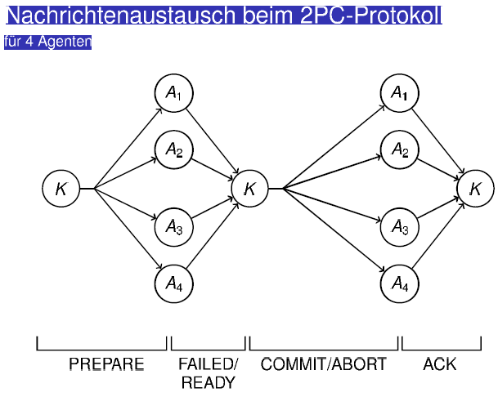
2PC Protokoll

Slide 38
ENDE

